Slide 1
Python
Python 3.7.X

Slide 2
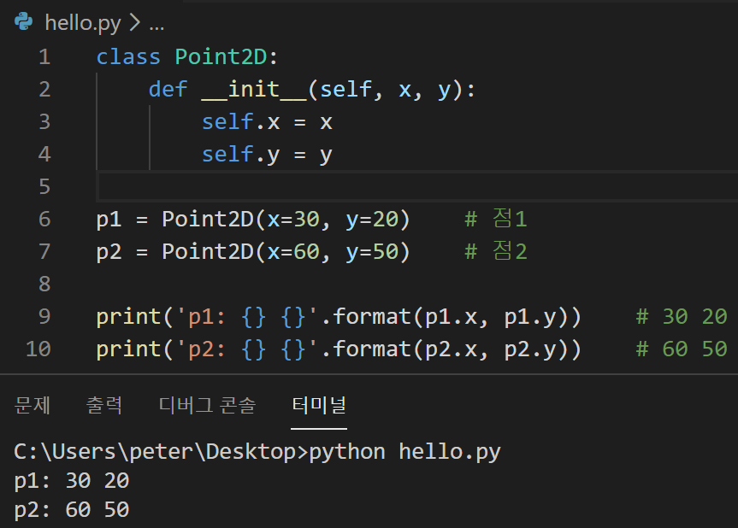
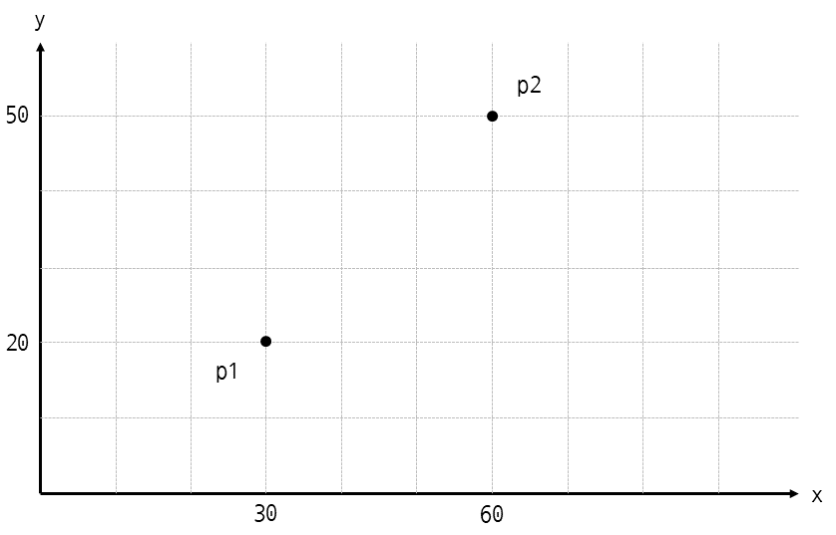
두 점 사이의 거리 구하기
클래스를 활용하여 2차원 평면에서 위치를 표현한 뒤 두 점 사이의 거리

Slide 3
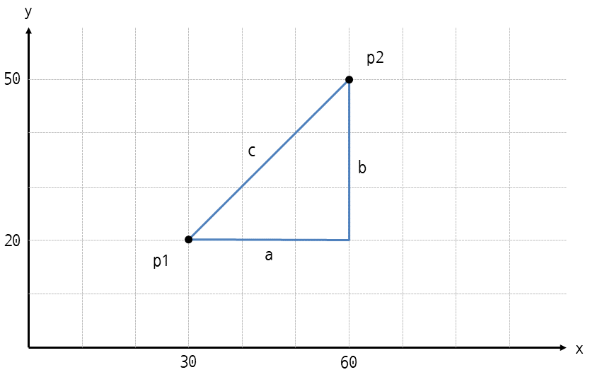
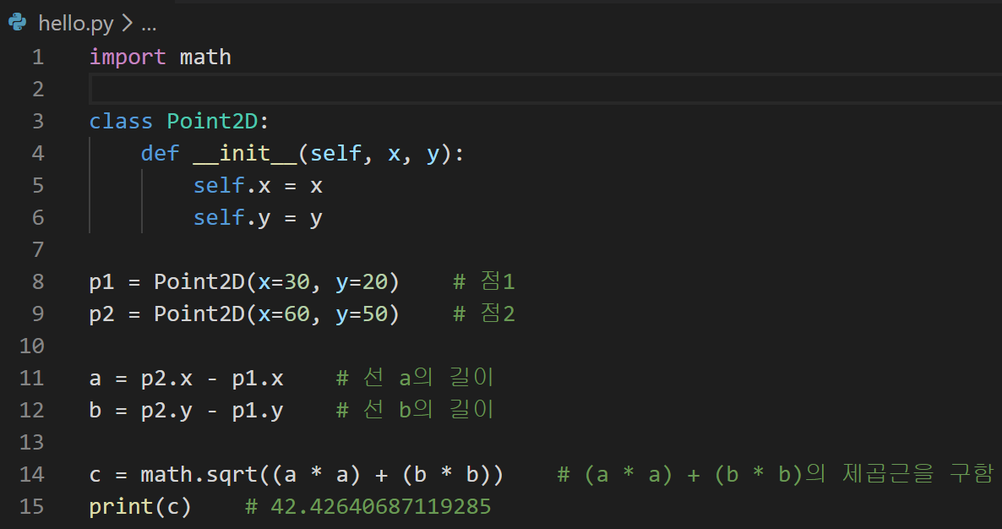
두 점 사이의 거리 구하기
피타고라스의 정리로 두 점의 거리 구하기
a² + b² = c²

Slide 4
